Slide 1

Healthy People;
Estableciendo Objetivos para mi Negocio

Slide 2


Conociendo Mi Negocio
Persona
Ventas
Negocio

Slide 3

¿Quiénes somos?
Misión
En Healthy Corporativo estamos comprometidos con la sociedad, por lo cual a través de la elaboración, comercialización y consumo de nuestros productos, con los mayores estándares de calidad y eficiencia, proporcionamos bienestar a todos nuestros clientes, distribuidores y empleados a través de nuestros productos y la innovación en las formas de comercializarlos.
Visión
Posicionar a Healthy People a nivel internacional, mediante la introducción de nuestros productos y la innovación en las formas de comercializarlos.
Valores
Perseverancia
Responsabilidad
Honestidad
Actitud de servicio
Compromiso Social

Slide 4
¿Qué Representamos?
Ventas por US $70,000.00 Millones de Dólares al año
El Segmento de mercado con mayor crecimiento en el Mundo
La forma más sencilla de iniciar un negocio
Acceso a buenos ingresos sin Riesgo, LIBERTAD FINANCIERA
Decisión sobre tu tiempo
Alineados a Megatendencias ( Salud y lo verde)

Slide 5
Tabla de valores para Dinámica XY
4x x pierde 10
3x 1y x gana 20
y pierde 60
2x 2y x gana 40
y pierde 40
1x 3y y pierde 60
x gana 20
4y y gana 10
Comunicación después de las vueltas: 4, 6 y 9
Vueltas 5 y 7 se multiplican por 2
Vuelta 10 se multiplica por 10

Slide 6

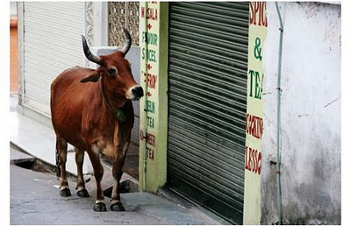
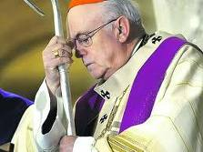
Estructuras Mentales
XXX
CAT

Slide 7

Cambio
“ Lo único constante es el cambio y, no hay otra salida”
Resistencia al cambio, es la forma de protección contra lo desconocido.
El cambio debe ser incluyente (hacer participe a la organización) y planeado.

Slide 8
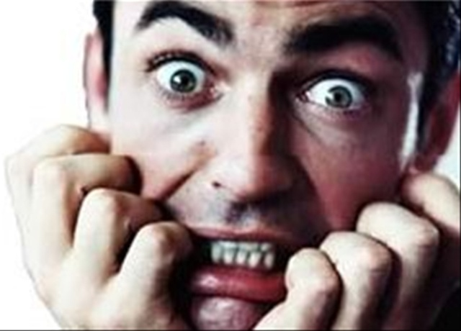
Cambio
“ El miedo es el
causante del 60%
de los fracasos
en los procesos de cambio”
Miedo a que:
A la perdida de algo
( poder, jerarquía, sociabilidad, beneficios económicos, etc.)

Slide 9

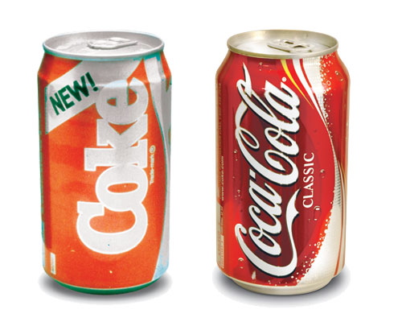


El cambio. Disposición y Conocimiento
“Existen 3 tipos de Empresas:
1.-Las que se resisten,
2.-Las que se adaptan y
3.- Las que lo Generan”
Dinosaurios
Caso Kodak-Xerox
Caso Coke-Coca Cola Classic
Mexicana - Aeromexico

Slide 10
Cambio
Problemas
Manage
Decidir
Implementar

Slide 11

Leyes Naturales
*Tendemos ir a la zona de comodidad
*Para alcanzar una meta, debemos reducir nuestra
zona de comodidad
¿ Que es la zona de comodidad ?
Zona que representa la mayor tranquilidad,
mínimo esfuerzo (inseguridad, flojera,
timidez, miedo, incertidumbre, etc,)

Slide 12


Fábula de Alicia en el país de las maravillas
-Hola Gatito!
Me podrías decir,
¿cuál es el camino correcto?
En realidad no lo se..
Hola, bueno, depende
adonde quieras ir.
Entonces cualquier camino es correcto

Slide 13
Características de los Objetivos
Específico
Medible
Alcanzable
Reto
Rentable
Responsable
Tiempo
SMART

Slide 14
Leyes Naturales
Si yo no controlo los eventos de mi vida, entonces los eventos me controlaran a mi.
EL control correcto de los eventos, trae consigo una paz interior
La postergación ocurre cuando uno se enfrenta con actividades o eventos no placenteros, que son complejos, largos o poco interesantes, sin importar cual sea su prioridad.
Somos lo que pensamos de nosotros mismos.. ( si yo creo, lo logro)
Soy la acumulación de actitudes y percepciones

Slide 15
Conocimiento de HOY:
1.- Utilizar Mentalidad Ganar-Ganar
2.- Ser Agentes de cambio
3.- Entender como se plantea un Objetivo

Slide 16
NO HAY PEOR LOCURA, QUE HACER SIEMPRE LO MISMO DE LA MISMA MANERA, ESPERANDO RESULTADOS DIFERENTES.
(Albert Einstein)

Slide 17


